Slide 1

Curso Técnico em Desenvolvimento de Sistema Projeto de Conclusão de Curso
Minha Tipagem Sanguínea
Escola Técnica de Santa Maria
CEP-ETSM
INTRODUÇÃO
Sistema ABO e RH
Transfusão
Data prevista
Minha Tipagem Sanguínea
Objetivo
Justificativa
Marcos Alexandre Bandeira de Castro
Romierion Campos Magalhães
Wellington Santos Rodrigues Junior
1º Semestre 2025

Slide 2
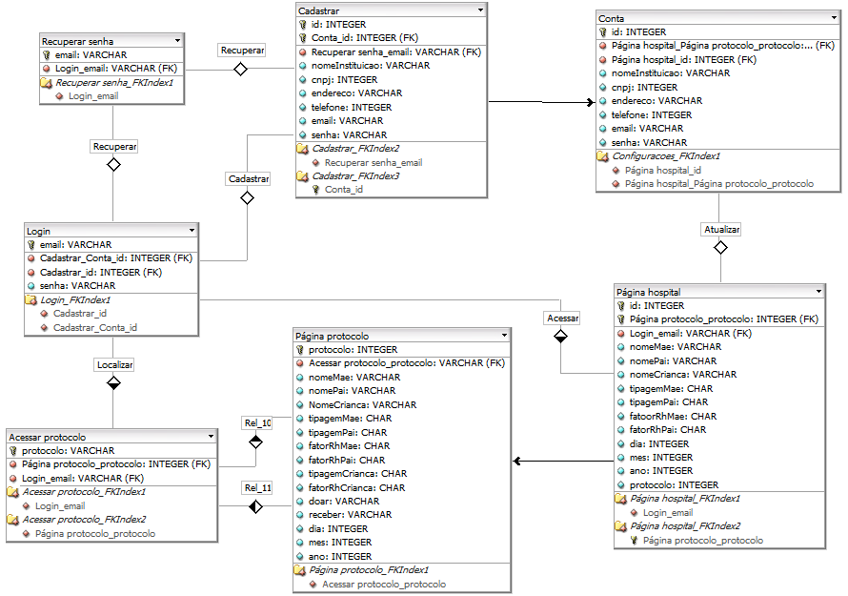
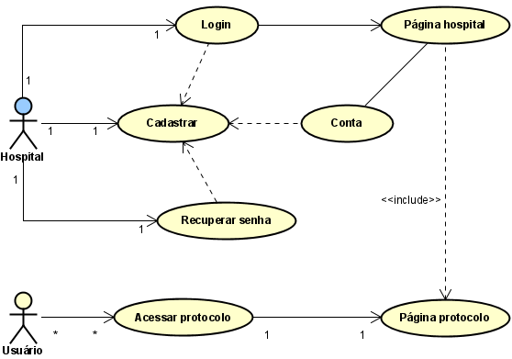
Minha Tipagem Sanguínea
Modelo Lógico
Metodologia
Linguagem de programação e de marcação
SGBD / Conexão
Quadro de Punnett
Regra de Naegele
LGPD
Diagrama de caso de uso

Slide 3
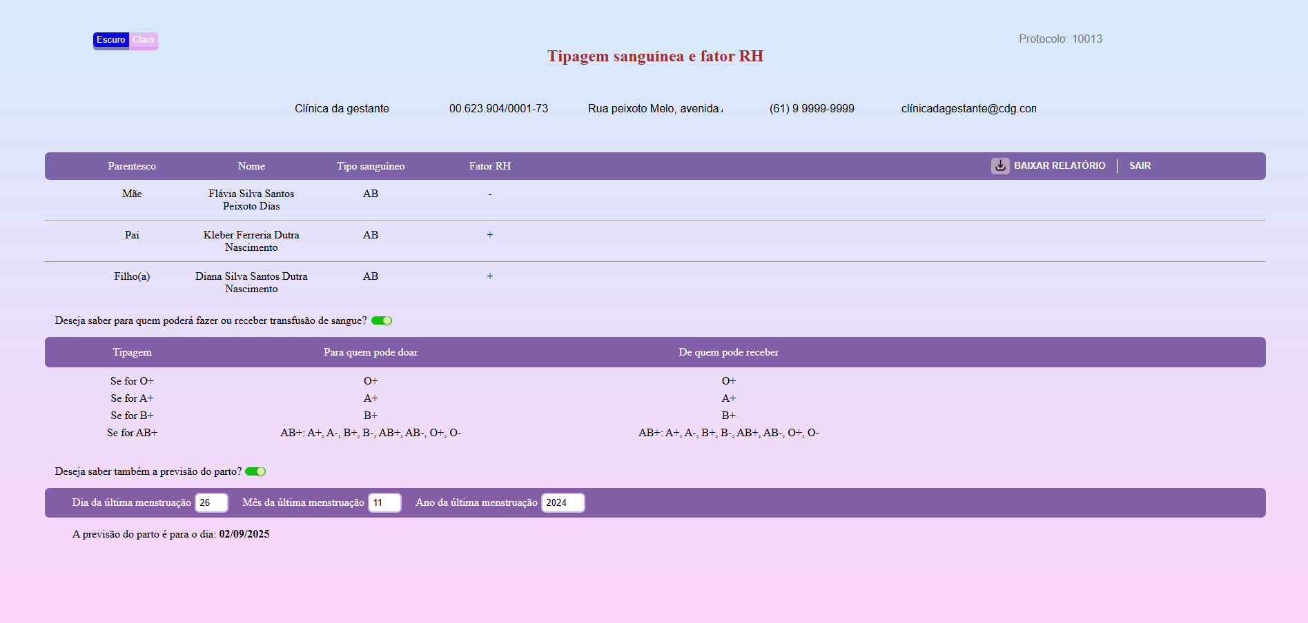
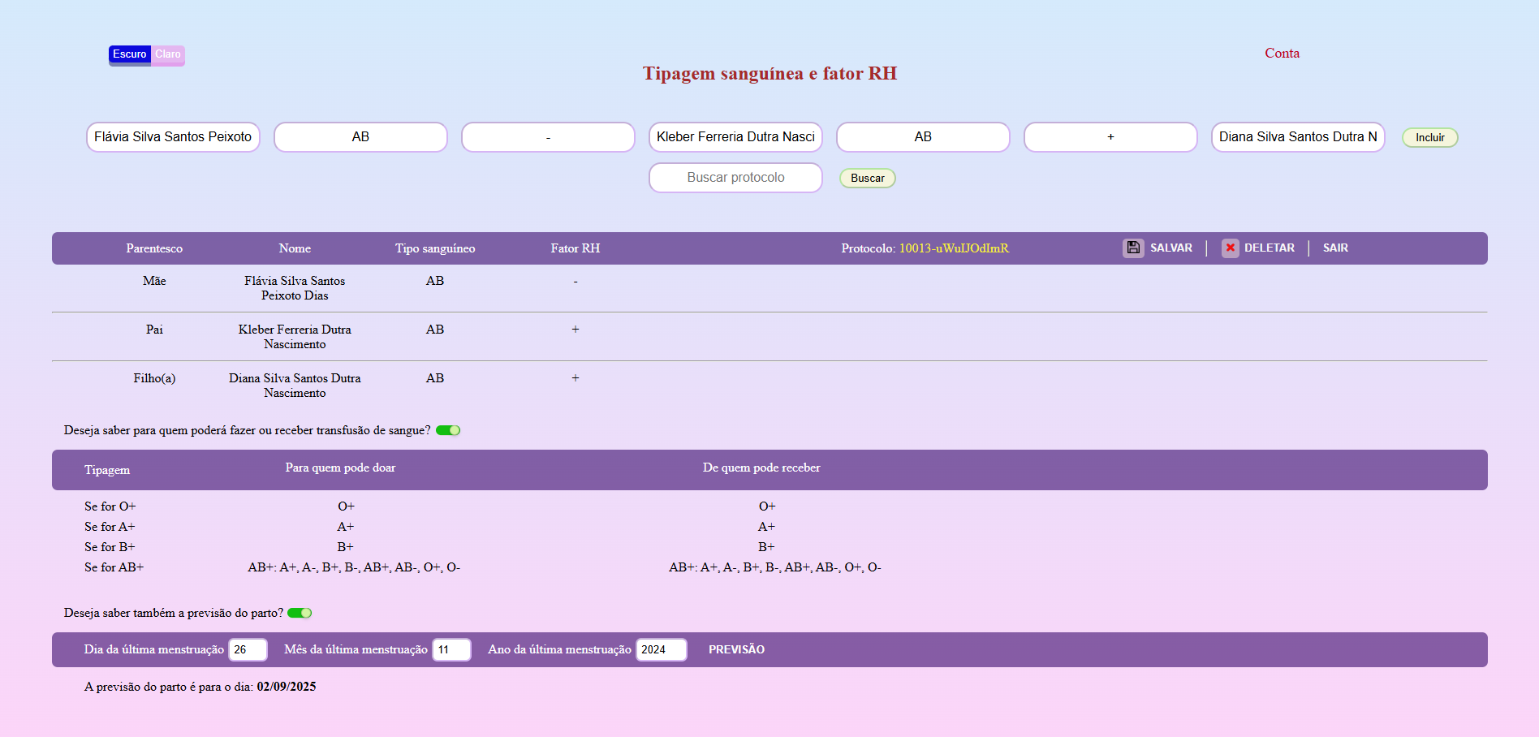

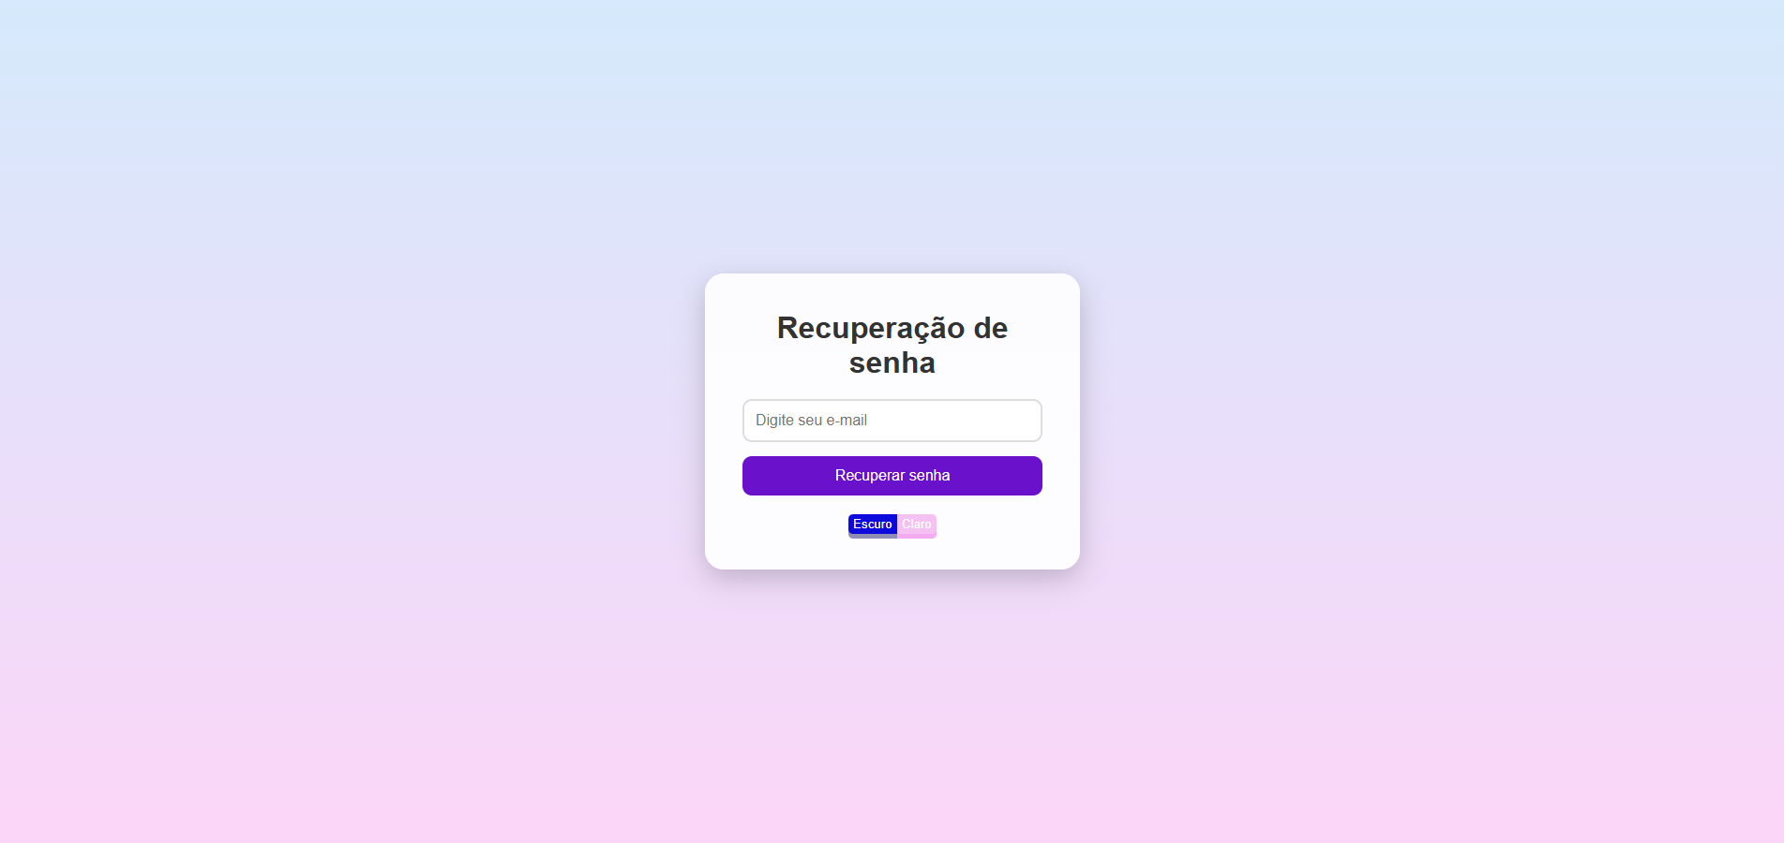

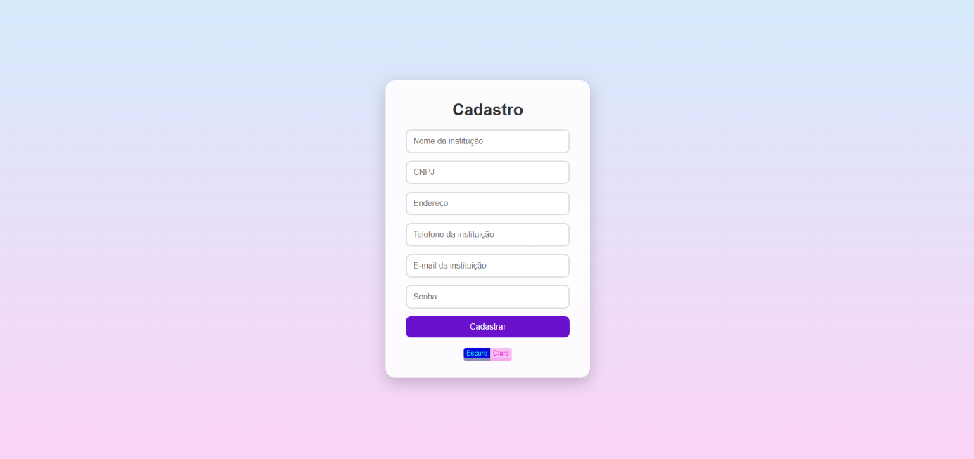
Minha Tipagem Sanguínea
Página de protocolo acessada
Página de principal
Página de Acesso com protocolo
Página de cadastro
Página de recuperação de senha
Página de login

Slide 4
Minha Tipagem Sanguínea
Considerações Finais
Resultado
Pós-divulgação
Agradecimentos

